Slide 1
Взаимосвязь общего и дополнительного образования с использованием программ воспитания и социализации обучающихся (физкультурно-спортивное направление)
Чиброва Наталия Алексеевна,
учитель физической культуры
МОУ Ново-Харитоновской средней общеобразовательной школы №10 с УИОП,
член рабочей группы Минообрнауки России по разработке Концепции учебного предмета
«Физическая культура» в Российской Федерации

Slide 2
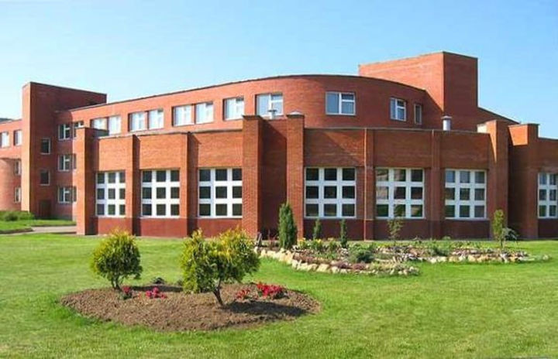
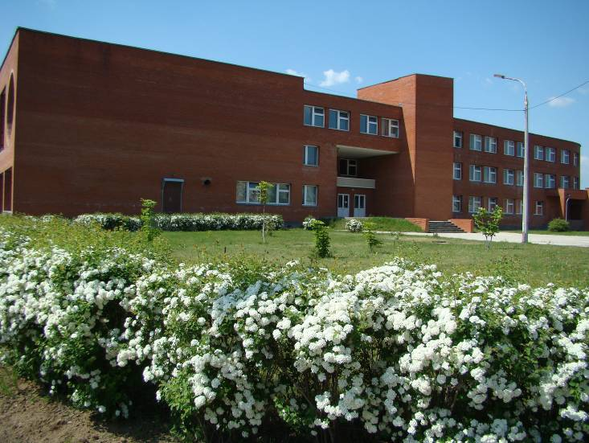
МОУ Ново-Харитоновская Средняя Общеобразовательная Школа №10 с УИОП

Slide 3
Урок физической культуры

Slide 4
Урок физической культуры
Направленность уроков:
Образовательно-познавательная;
Образовательно-обучающиая
Образовательно-тренировочная
Практико-ориентированные уроки
Индивидуальные занятия
Проекты

Slide 5
Апрель 2019 – обучающиеся 6 и 10 классов - участники Национального Исследования качества образования по предмету «Физическая культура»

Slide 6
Направления внеурочной деятельности и дополнительного образования
Физкультурно-спортивное и оздоровительное
Общекультурное
Общеинтеллектуальное
Социальное
Духовно-нравственное

Slide 7
Распределение обучающихся школы по направлениям внеурочной деятельности и дополнительного образования

Slide 8
Физкультурно-спортивное и оздоровительное дополнительное образование школы сегодня это:
35 спортивных секций по 16 видам спорта: баскетбол, волейбол, легкая атлетика, футбол, настольный теннис, бадминтон, шахматы, шашки, туризм, бокс, лыжные гонки, флорбол, атлетическая гимнастика, пионербол, ритмика, ОФП.
Охват 86% учащихся школы
В рамках Федерального Государственного Образовательного Стандарта организованы ежедневные занятия физической культурой.

Slide 9
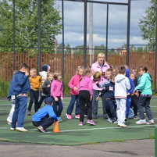
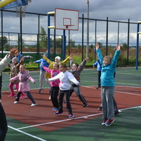
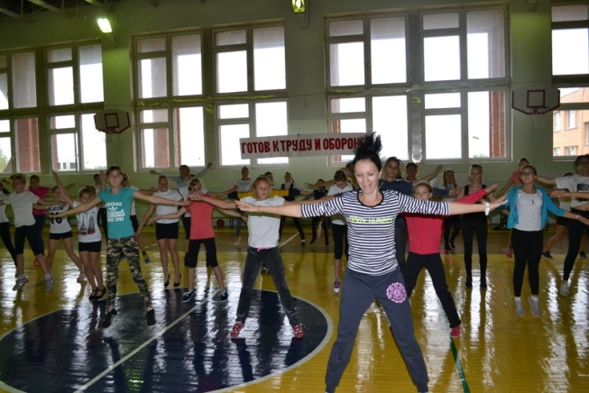
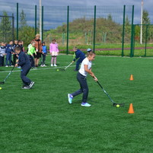
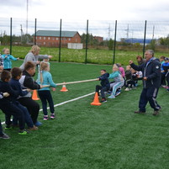
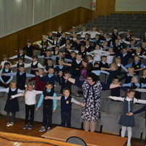
Спортивные праздники, Дни здоровья

Slide 10
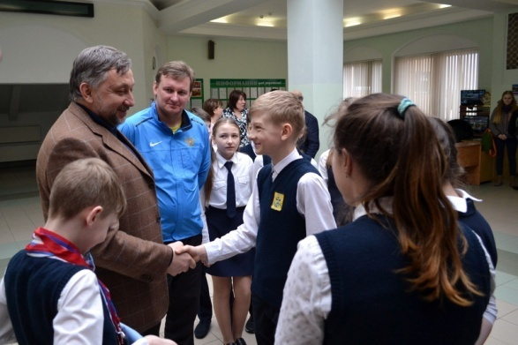
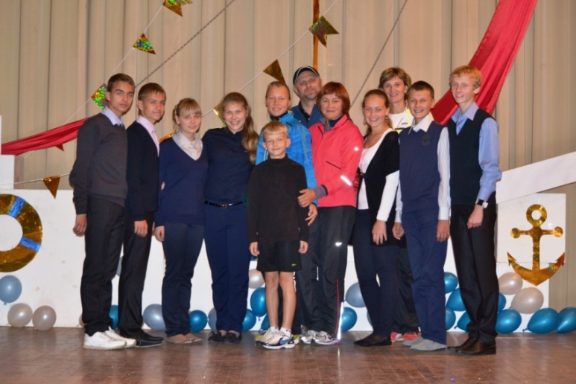
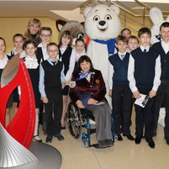
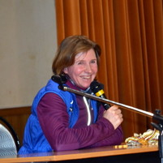
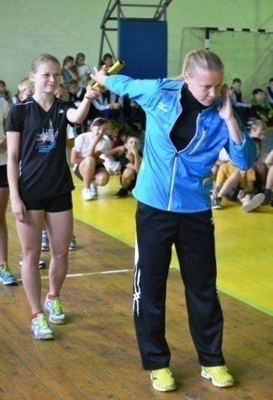
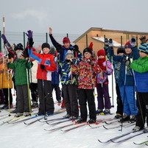
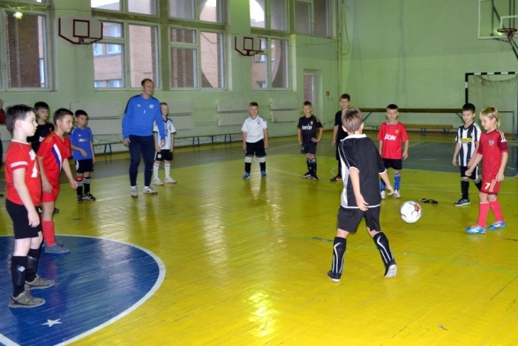
Встречи с Олимпийскими чемпионами

Slide 11
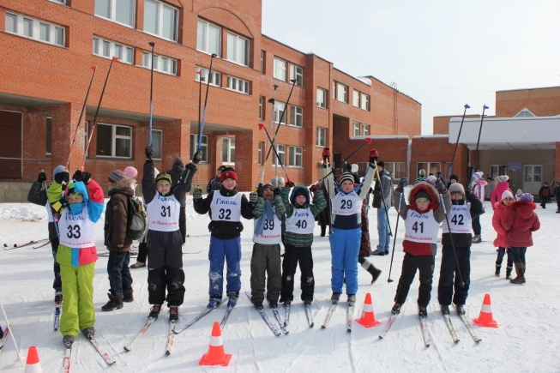
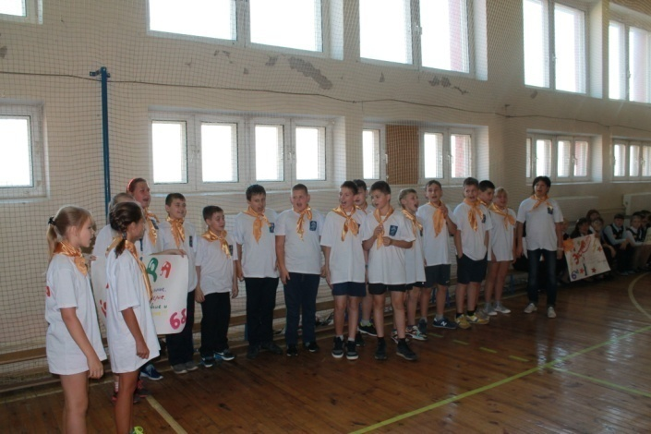
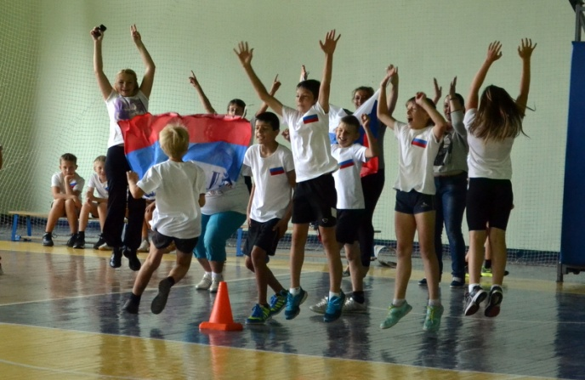
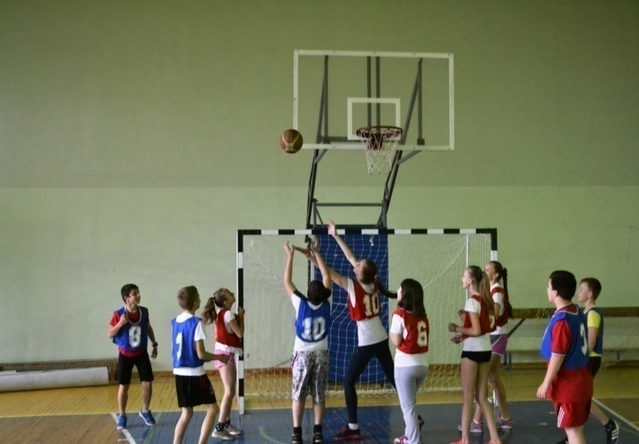
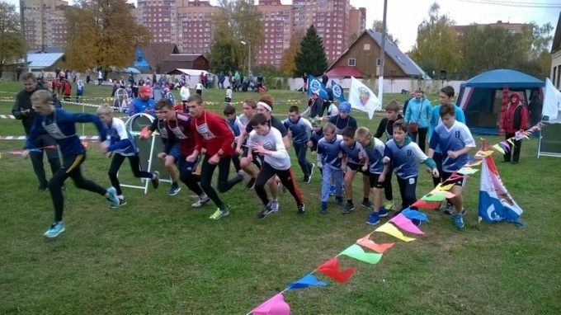
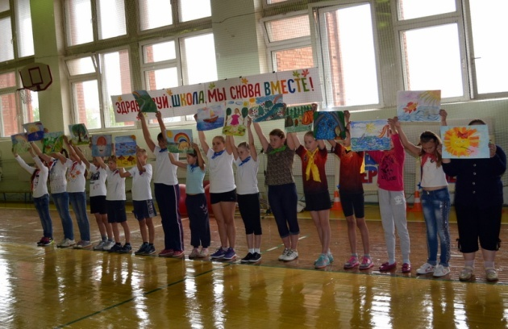
Школьная Спартакиада

Slide 12
деятельность школьного спортивного клуба «Звезда Гжели»
Популяризация работы в области физической культуры и спорта
Спортивные секции
Спортивно-массовые мероприятия
Школьная спартакиада
Подготовка школьных команд по различным видам спорта
Организация летних оздоровительных лагерей
Внедрение ВФСК «ГТО»
Укрепление здоровья, физического развития
и совершенствование физической подготовленности

Slide 13
деятельность школьного спортивного клуба «Звезда Гжели»
Комплексная Спартакиада Комитета по Образованию Раменского муниципального района
Комплексная Спартакиада среди школьных клубов Московской области
«Весёлые старты» среди учащихся 2-4 классов на призы Губернатора Московской области
Всероссийские спортивные соревнования школьников «Президентские состязания»
Всероссийские спортивные игры школьников «Президентские спортивные игры»
Общероссийский проект «Мини-футбол в школу»
Всероссийские соревнования по легкоатлетическому 4х-борью «Шиповка юных»
Всероссийские соревнования

Slide 14
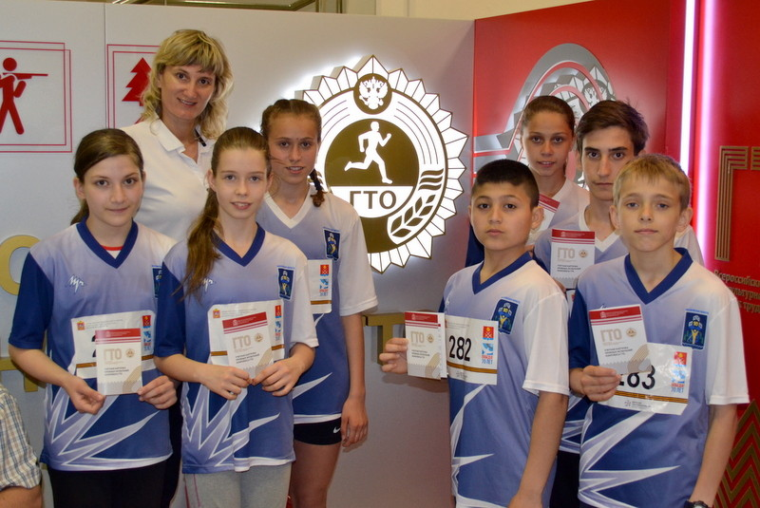
Всероссийский физкультурно-спортивный комплекс «Готов к труду и обороне»
Зарегистрировано более 70% от общего числа обучающихся
Знаки присвоены (от числа зарегистрированных):
золотой- 16%
серебряный 27,4%
бронзовый 27,3%

Slide 15
Мониторинг физического развития учащихся Моу Ново-Харитоновской СОШ №10 с УИОП
2019-20 учебный год
Высокий | 3%
Выше среднего | 12%
Средний | 79%
Ниже среднего | 6%
Низкий | 0%
Гармоничное развитие - 87%
Дефицит веса - 2%
Избыток веса – 11%

Slide 16
Распределение обучающихся по группам здоровья Моу Ново-Харитоновской СОШ №10 с УИОП
2019-20 учебный год

Slide 17
Мониторинг физической подготовленности обучающихся Моу Ново-Харитоновской СОШ №10 с УИОП

Slide 18
Доля обучающихся школы 1 и 2 групп здоровья
2018-19 учебный год | МОУ Ново-Харитоновская СОШ №10 и УИОП | Раменский муниципальный район | Московская область
Начальное обучение | 97.29% | 91.58% | 88.35%
Основной уровень обучения | 98.56% | 87.34% | 84.90%
Старший уровень обучения | 97.24% | 77.33% | 82.19%

Slide 19
ВСЕРОССИЙСКОЕ СОЦИОЛОГИЧЕСКОЕ ИССЛЕДОВАНИЕ ВОВЛЕЧЕННОСТИ ОБУЧАЮЩИХСЯ В уроки ПО ПРЕДМЕТУ «ФИЗИЧЕСКАЯ КУЛЬТУРА»
Знаете ли Вы, как проходят уроки физкультуры у Вашего ребенка?
1. Да, мой ребенок сам мне об этом рассказывает | 62%
2. Да, я спрашиваю об этом моего ребенка | 46%
3. Да, мне рассказывают об этом на родительских собраниях | 39%
6. Да, информация об этом есть на сайте школы | 38%
7. Не знаю, но хотел бы узнать | 3.65%
4. Да, я специально узнаю об этом у учителя | 3%
8. Не знаю, и мне это не интересно | 0.9%
5. Да, я обсуждаю это с родителями одноклассников моего ребенка | 0. 6%

Slide 20
Хотели бы Вы, чтобы Ваш ребенок ходил на уроки физической культуры, если бы это было необязательно?
1. Да, всегда | 85%
2. Только когда нет более важных занятий | 15%
3. Нет, я не вижу смысла в этих уроках | 0%
Считаете ли Вы, что физическая культура и спорт необходимы Вашему ребенку?
1. Да | 100%
2. Нет | 0%

Slide 21
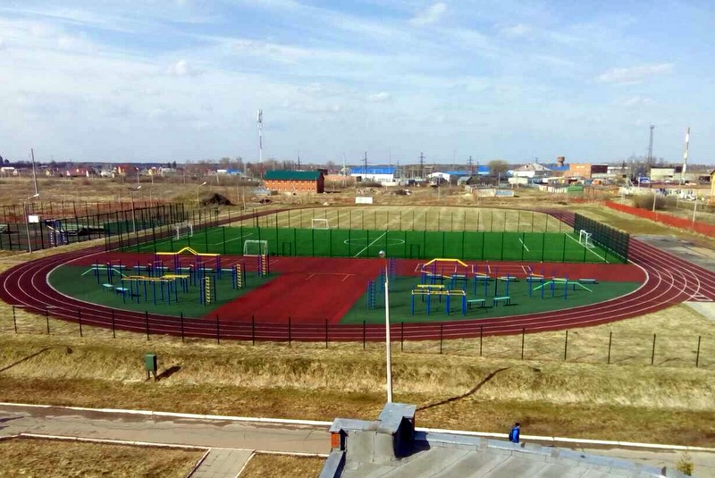
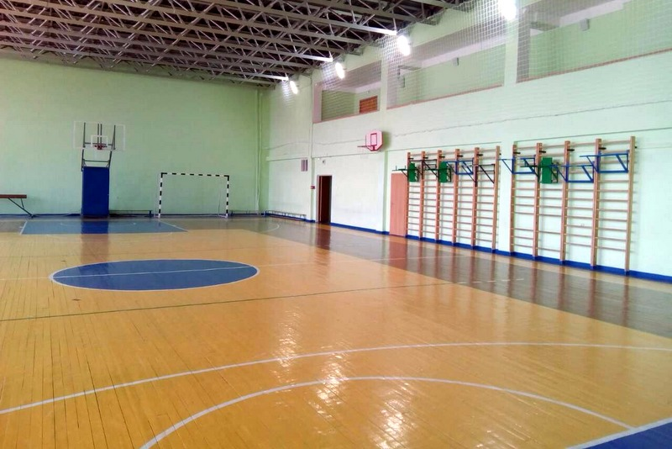
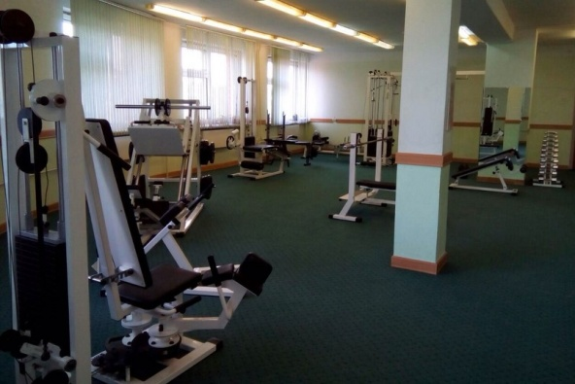
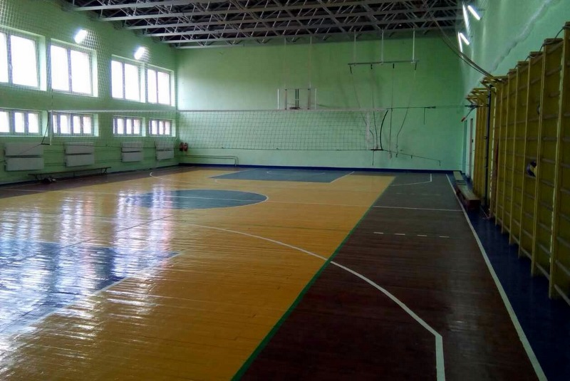
МОУ Ново-Харитоновская СОШ №10 с УИОП Раменского муниципального района Московской области
2- спортивных зала;
2 тренажерных зала;
Школьный стадион:
с беговыми дорожками 400м,
Футбольной площадкой (искусственное покрытие)

Slide 22
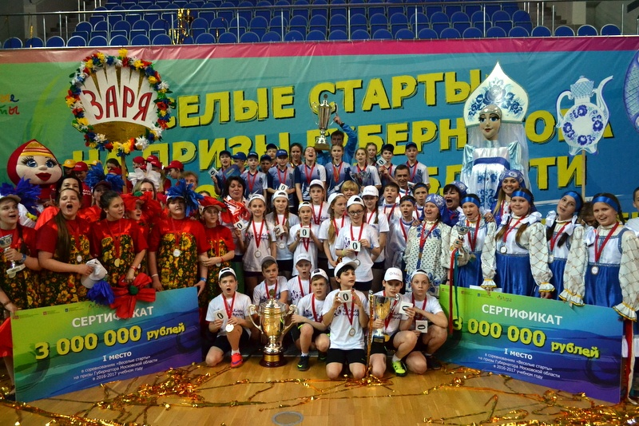
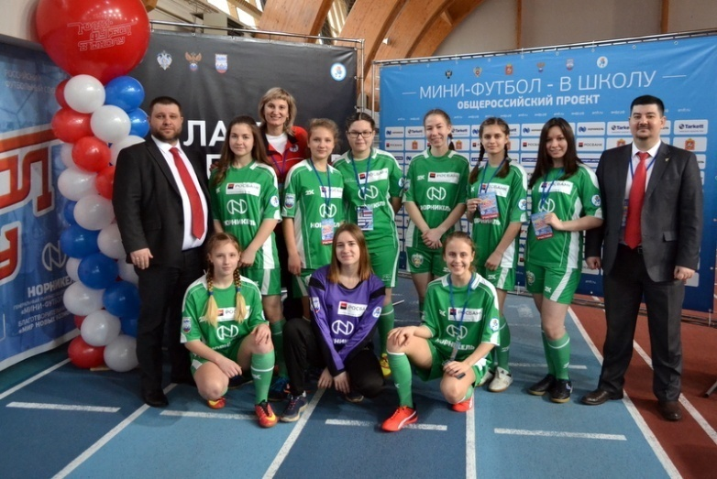
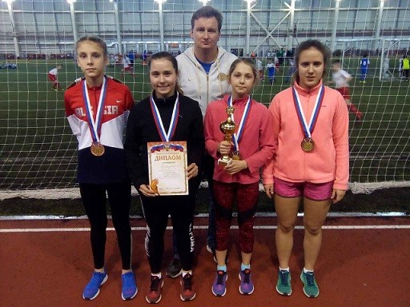
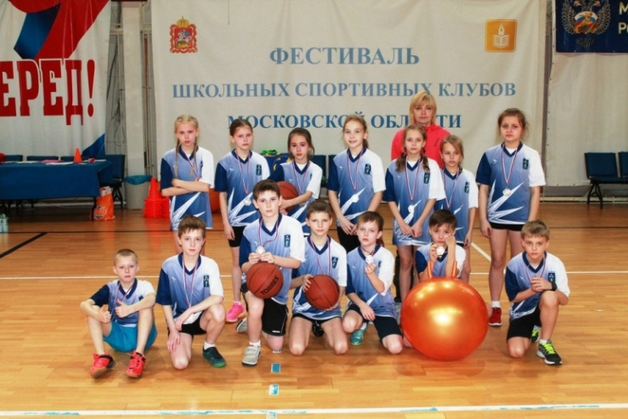
Ученики школы победители и призеры региональных и всероссийских соревнований

Slide 23
«Спорт –это не «развлекушки», а государственное дело и приоритет по привлечению граждан к занятию в спорте»
«Поставлена цель к 2024 году вовлечь в регулярные занятия спортом более половины населения России – 55 %.
Для этого нам, конечно же, нужно гораздо активнее развивать массовый спорт, с детских лет прививать физическую культуру и воспитывать ответственное отношение к себе»
В.В. Путин

